Slide 1
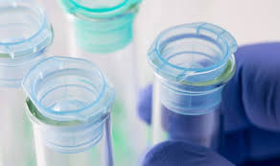
Біотехнологія лікарських препаратів
226 фармація, промислова фармація

Slide 2
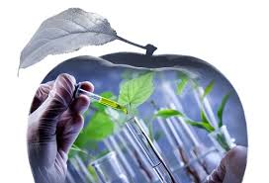
Метою курсу є формування системи знань з біотехнології лікарських препаратів, одержання речовин, засобів аналізів та профілактики і набуття вмінь та практичних навичок їх виконання.

Slide 3
Біотехнологія – нова галузь науки і виробництва, що ґрунтується на використанні біологічних процесів і об'єктів для виробництва економічно важливих речовин і створенні високопродуктивних сортів рослин, порід тварин і штамів мікроорганізмів. У буквальному розумінні слова біотехнологія — це «біологія + технологія», тобто використання фундаментальних біологічних знань у практичній діяльності, спрямованій на виробництво лікарських препаратів, ферментів, білків, барвників, вітамінів та інших біологічно активних сполук, генетичному конструюванні організмів тощо.

Slide 4
Основні завдання курсу:
Теоретичні завдання:
-сформувати у студентів знання з теоретичних основ біотехнології;
-забезпечити оволодіння студентами технікою виконання основних розрахунків для отримання різних речовин за допомогою живих організмів;
-біотехнологію рослин, клонування рослинних організмів, отримання безвірусних рослин, отримання трансгенних рослин для отримання лікарських препаратів
-біотехнологію мікроорганізмів, генну інженерію, клонування генів, конструювання рекомбінантних ДНК, вектори
-можливості клонування тваринних організмів, окремих органів та тканин, виробництво антибіотиків та вакцин, гормонів, моноклональних антитіл, вітамінів
-можливості застосування вірусів, бактерій, рослинних і тваринних клітин для отримання лікарських препаратів
-загальну методологію отримання лікарських препаратів
-особливості застосування існуючих генетичних векторів в молекулярному клонуванні
-способи скринінгу та селекції клітин, що містять рекомбінантну ДНК
-особливості виділення та очищення цільового продукту
-способи отримання рекомбінантних лікарських засобів: інтерферону, соматотропіну, моноклональних антитіл, вакцин, антибіотиків
-забезпечити підготовчу теоретичну базу для оволодіння студентами наступних спеціальних фармацевтичних дисциплін – фармацевтичної хімії, технологія ліків, фармакогнозія, аптечна технологія ліків, а також надати студентам основних хімічних знань, необхідних для розуміння і засвоєння ряду медико-біологічних та хімічних дисциплін, що вивчаються в подальших курсах.

Slide 5
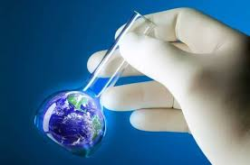
Практичні:
Практичні завдання:
-курс біотехнології лікарських речовин повинен -сформувати у студентів вміння та навички планувати та розраховувати середовище те умови для мікробного синтезу;
-застосовувати методи антисептики для дезінфекції інструментів, середовищ та стерильного боксу;
-навчити студентів застосовувати набуті знання для отримання лікарських засобів та препаратів;
навчити користуватись відповідною апаратурою та приладами і установками для отримання поживних середовищ;
-обирати найбільш відповідний для досліджень і виробництва у галузі біотехнології об’єкт
-орієнтуватися у молекулярно-генетичних методах, що можуть бути застосовані для вивчення властивостей організмів-продуцентів
-розраховувати виробничі можливості біореакторів з різними умовами культивування на різноманітних субстратах;
-готувати живильні середовища, проводити дезінфекцію робочого місця та стерилізувати живильні середовища для клонування рослин;
клонувати рослини, отримувати стерильні експланти та вирощувати з них рослини
-вміти розрізняти природні та штучно створені хімічні речовини
вивчити вплив нових матеріалів на природне середовище та можливості їх утилізації

Slide 6
Зміст курсу
Предмет біотехнології
Мікробна біотехнологія
Генна інженерія та її застосування
Біотехнологія рослин
Біотехнологія тварин
Сучасна біотехнологія у створенні і виробництві лікарських засобів
Система GMP виробництва і контролю якості лікарських засобів
Біотехнологія антибіотиків
Біотехнологія амінокислот
Технологія рекомбінантних ДНК
Імунобіотехнологія
Геноміка і протеоміка

Slide 7
Чекаємо Вас на нашому курсі!

